Slide 1


ANEXO DEL REPORTE DE ESTADO
Laberintos y Fantasmas
Grupo Pixelados
07/10/2025

Slide 2
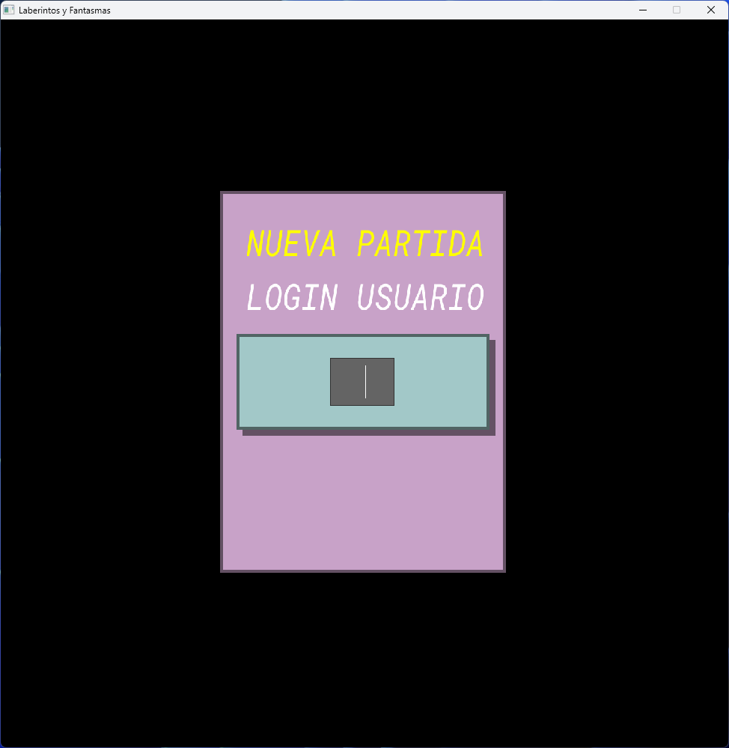
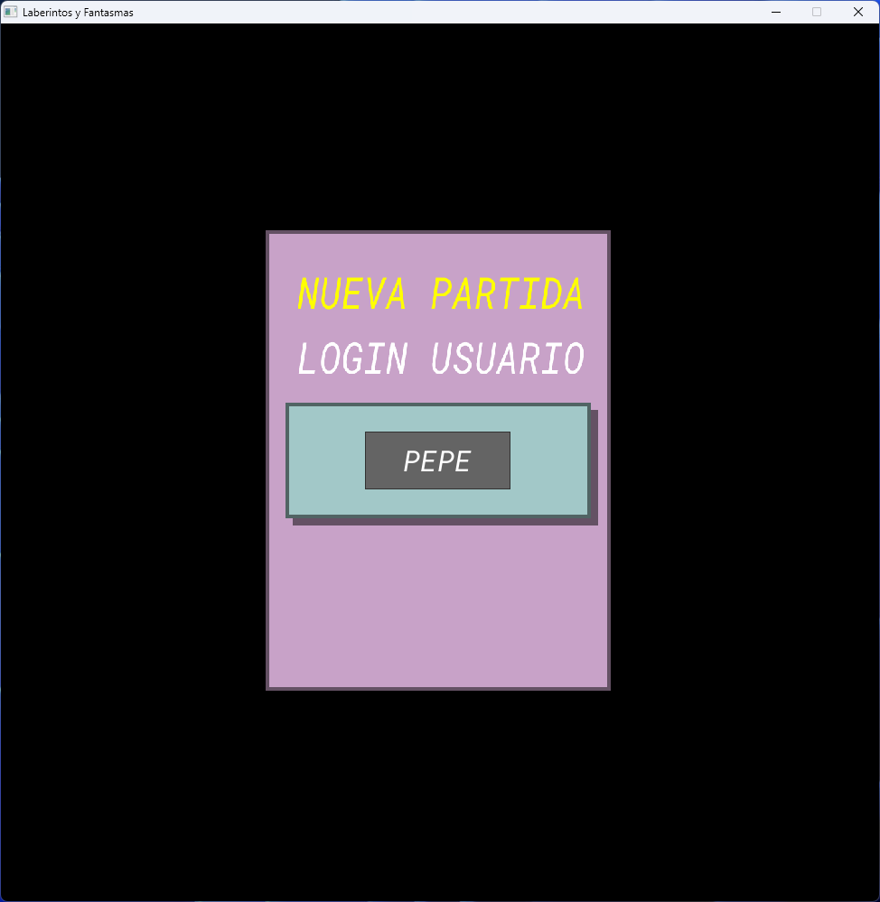
Capturas del login en el Cliente

Slide 3
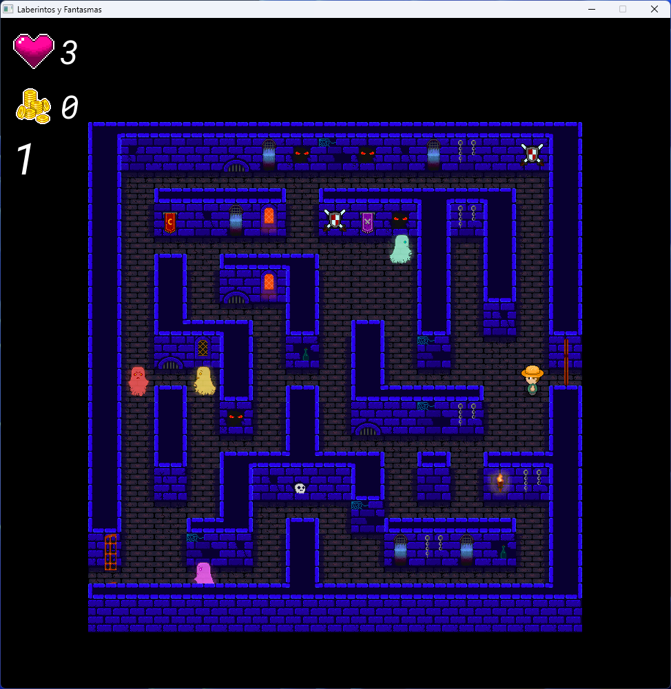
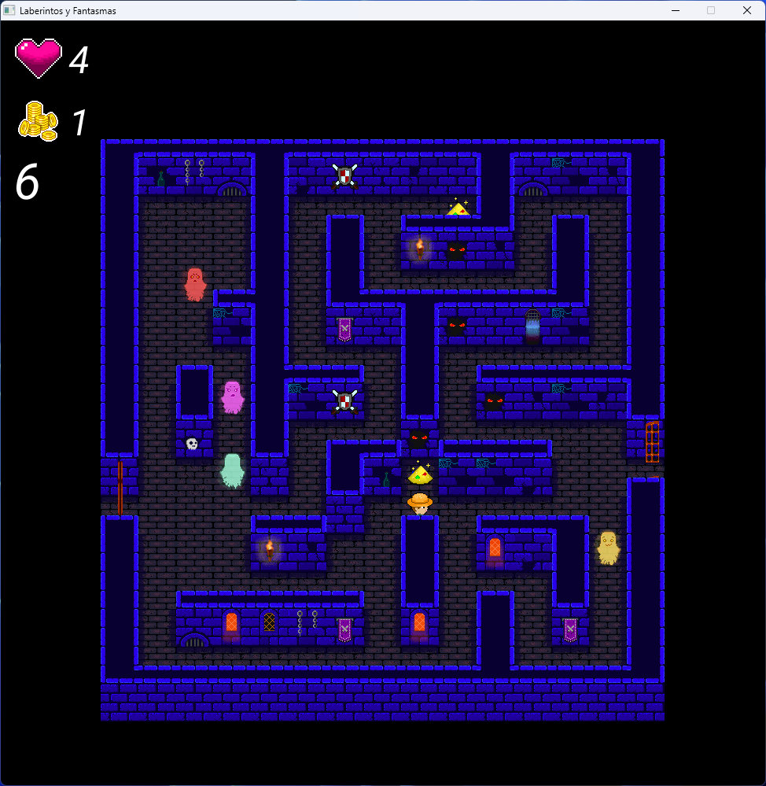
Capturas del juego

Slide 4
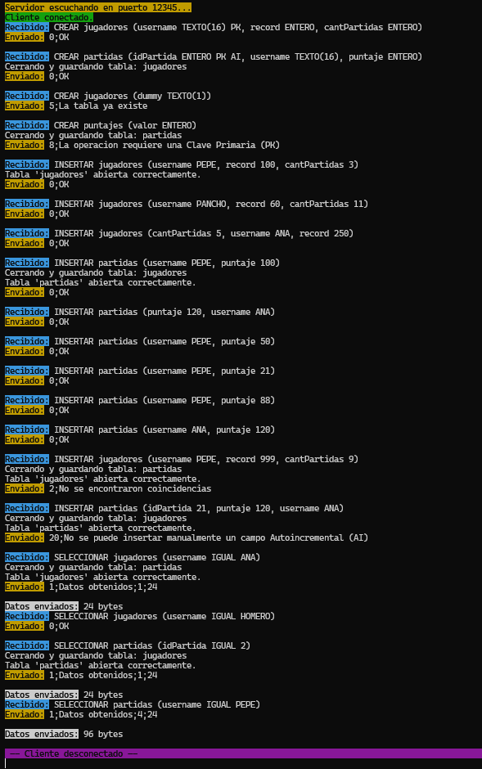
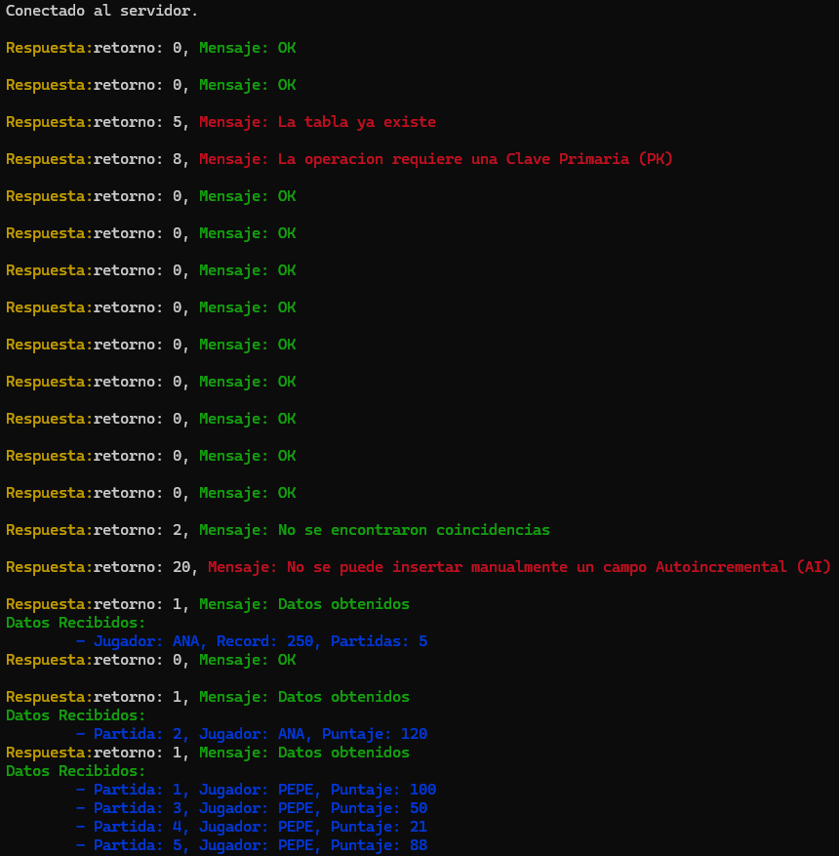
Capturas del protocolo del Cliente-Servidor

Slide 5
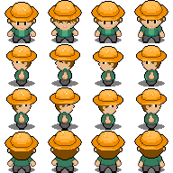
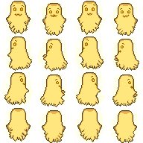
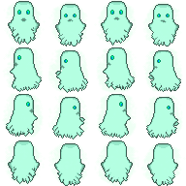
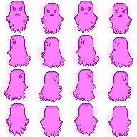
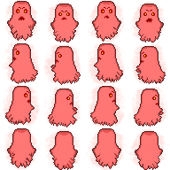

Sprites diseñados para las entidades
Dibujados manualmente en el software Aseprite

Slide 6
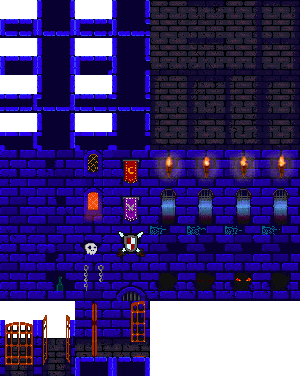




Tiles, extras e íconos diseñados
Dibujados manualmente en el software Aseprite

Slide 7
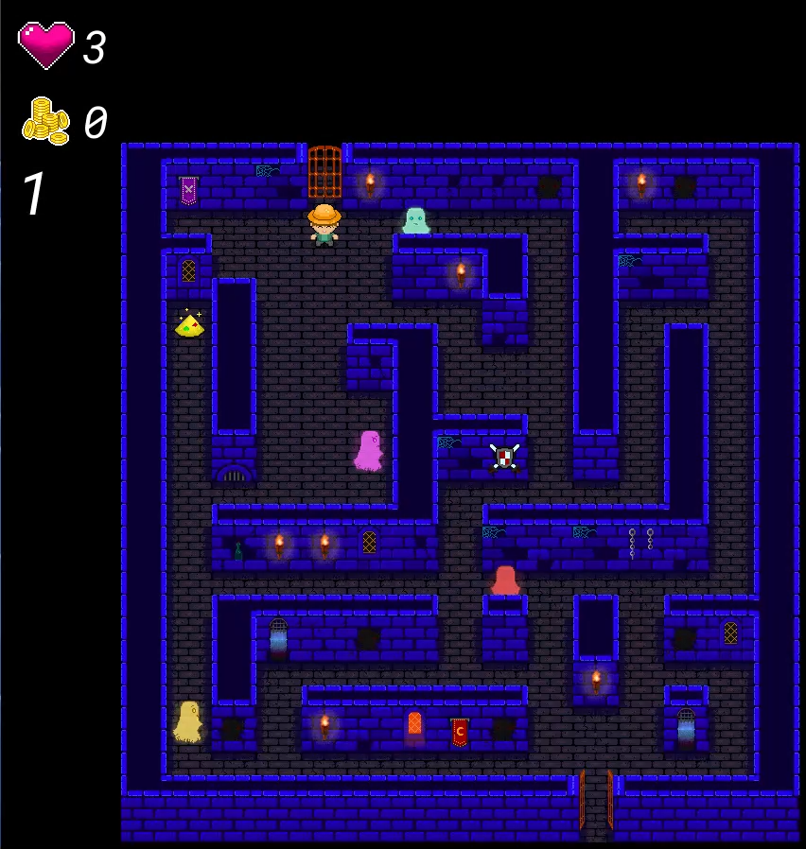
Grabación de la jugabilidad

